Slide 1
Integrasi Gambar Bentuk Ke Media Komunikasi Visual
Oleh : Ade Moussadecq, S.Pd., M.Sn

Slide 2
Poster
Objek still life (buah & vas) dijadikan ilustrasi utama.
Tambahkan tipografi edukatif, misalnya tema “Eat Fresh, Stay Healthy”.
Harmoni visual hadir dari keselarasan warna ilustrasi dengan layout poster.
Visual Kemasan
Buah (apel, pir, jeruk) dijadikan elemen visual pada label jus buah atau produk sehat.
Penggunaan Warna cerah menggunakan teknik Blending

Slide 3
TUGAS MATA KULIAH GAMBAR BENTUK
Buatlah gambar bentuk berupa objek Still Life yang diintegrasikan ke media komunikasi visual yaitu poster dengan ketentuan sebagai berikut :
1. Dibuat di kertas Sketchbook A3/A4
2. Menggunakan prinsip harmoni visual
3. Dikerjakan dengan teknik pewarnaan manual (blending)
4. Dikumpulkan pada Minggu Pertama UAS
5. Diberi Frame atau Spanram

Slide 4
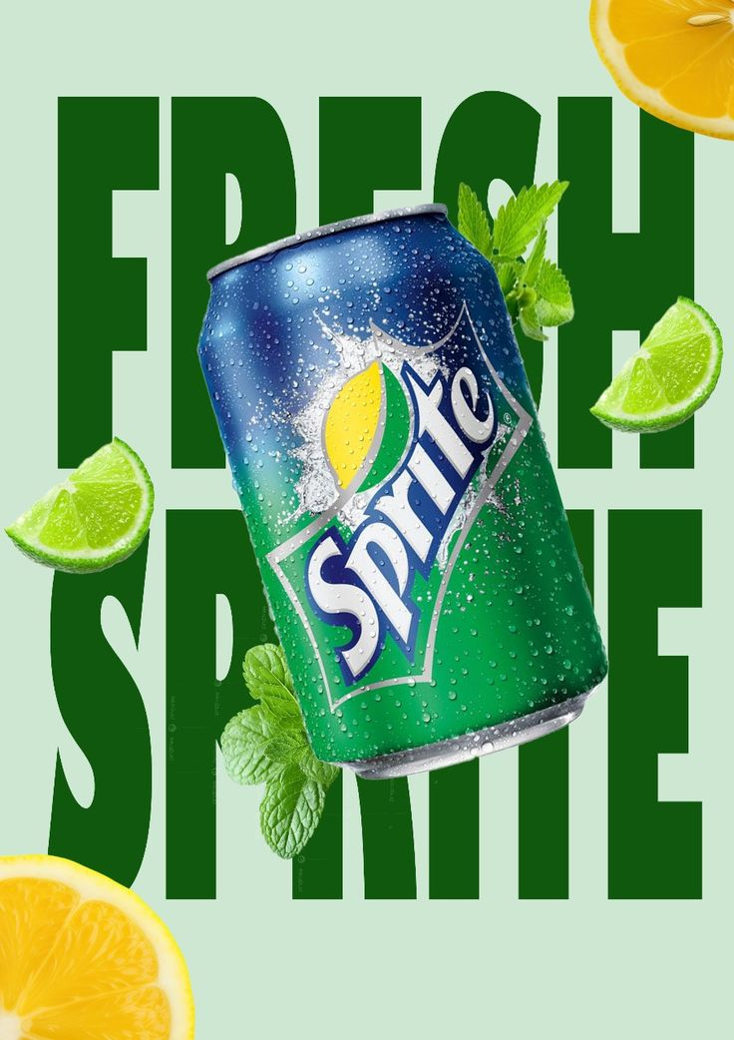
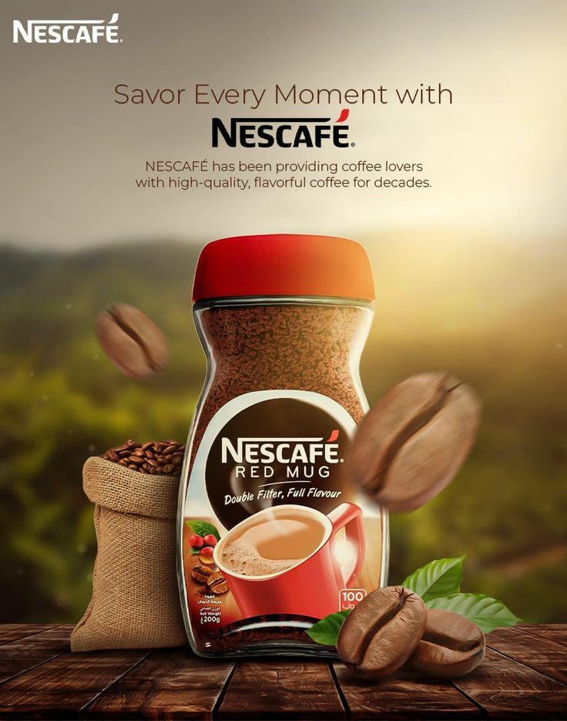

Slide 5
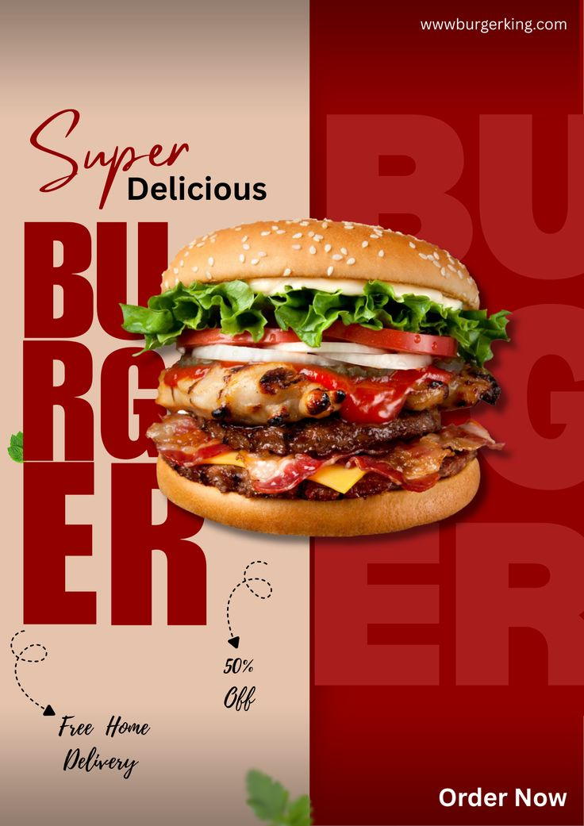
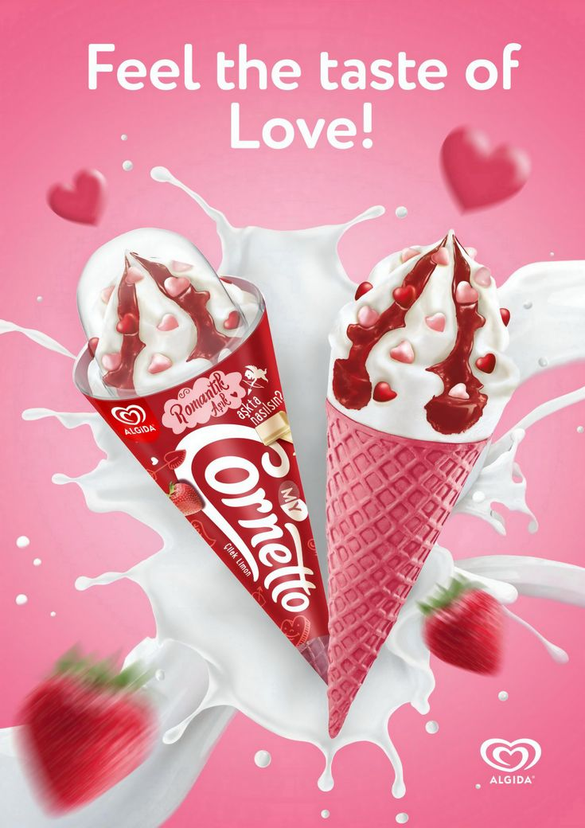

Slide 6
